Slide 1
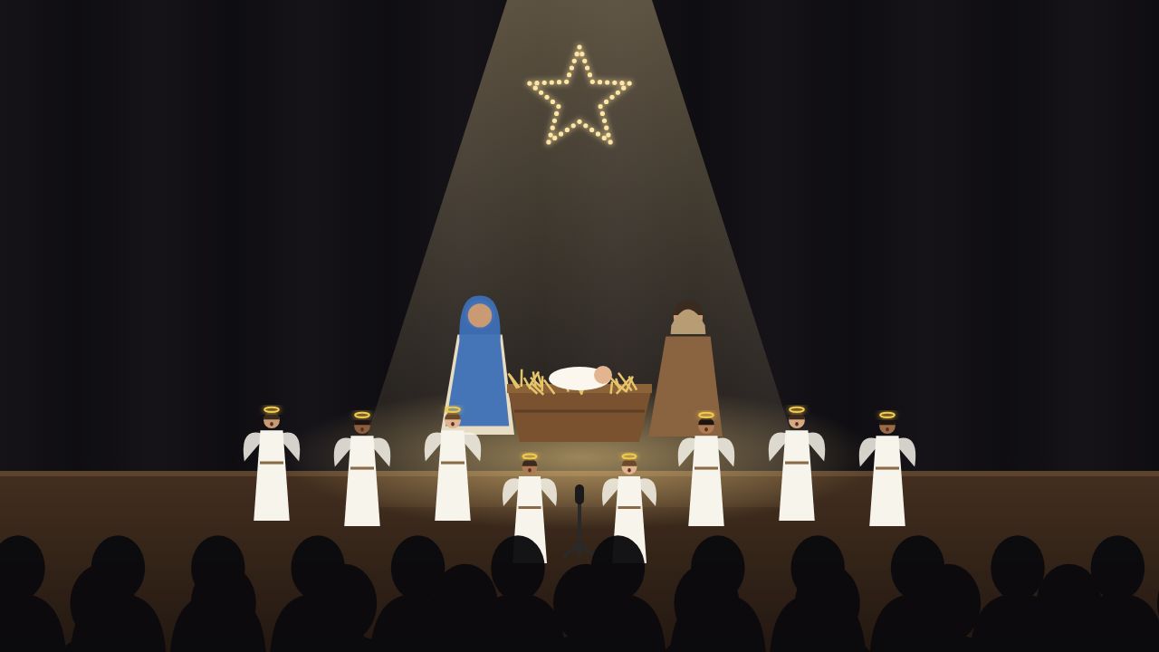
Do Princípio à Manjedoura
MUSICAL DE NATAL
Como vai ser a nossa peça: cenas, louvores, elenco e ensaios
4 louvores · 4 cenas · ~30 minutos
Notes:
Boas-vindas. Hoje vamos mostrar como a peça vai ficar, para todo mundo visualizar antes do primeiro ensaio.

Slide 2



O Natal começa lá em Gênesis
A peça conta a história de uma promessa: feita no princípio e cumprida em Belém.
No princípio
Os profetas
Belém
Deus cria tudo. Depois da queda, promete um Redentor.
Por gerações o povo espera: “a virgem conceberá…”
A promessa se cumpre numa simples manjedoura.
A pergunta que a peça deixa: há lugar para Ele?
Notes:
A ideia central: o Natal não é o começo da história, é o cumprimento de uma promessa feita lá no Éden.

Slide 3






Como a peça funciona
1. Cena curta
2. Louvor
3. Próxima cena
2 a 4 minutos no fundo do palco. A narração gravada conta a história e os atores dizem falas curtas.
Os mesmos atores vão até os microfones na frente do palco e cantam, ainda de figurino.
Terminou a música, voltam para trás e a história continua.
Quem canta também atua
Falas curtas e simples
Narração gravada antes
Notes:
Ninguém precisa segurar microfone em cena. A narração é gravada antes, então ninguém do elenco narra ao vivo. Isso deixa todo mundo livre para atuar e cantar.

Slide 4

4 cenas, 4 louvores
1
2
3
4
CENA
CENA
CENA
CENA
No princípio
O anúncio e a viagem
A manjedoura
Os pastores
Gênesis
Medley Natal
Noite de Paz
Nasceu o Redentor
Projeto Sola
Paulo Cesar Baruk
Paulo Cesar Baruk
Cantor Cristão 28
Adultos
Adultos
Crianças
Todos + igreja
Notes:
As crianças têm o momento delas na Noite de Paz. No final, todos cantam juntos Nasceu o Redentor, e a igreja canta junto.

Slide 5
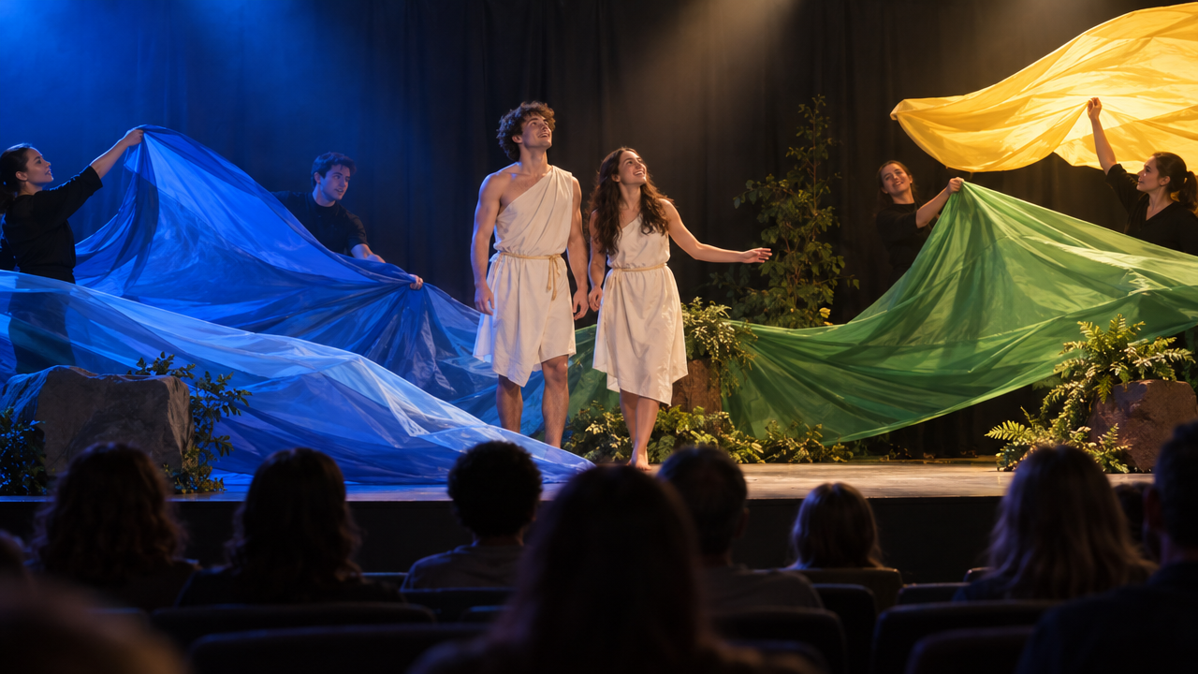

No princípio
BLOCO 1 · CENA
Tecidos azul, verde e amarelo viram águas, terra e luz. Adão e Eva caminham pelo jardim, pegam o fruto, e a luz cai.
Depois da cena
Gênesis
Quem canta: Elenco adulto
MOMENTO-CHAVE
Adão e Eva olham para cima: Deus promete um Redentor.
Imagem ilustrativa
Notes:
Quatro pessoas de túnica movimentam os tecidos. Adão e Eva têm só duas falas curtas cada: o resto é narrado. O momento-chave é o olhar de esperança no final da cena.

Slide 6
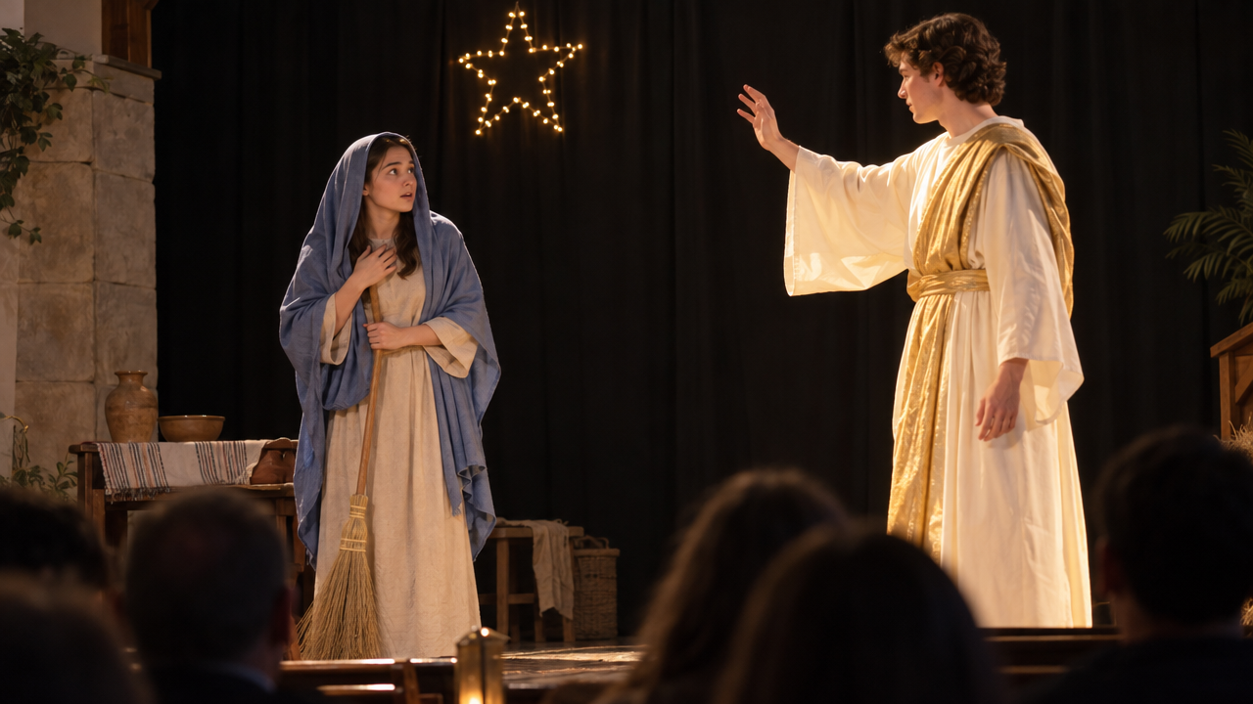
O anúncio
BLOCO 2 · CENA
Maria varre a casa em Nazaré. O anjo Gabriel aparece e anuncia que ela terá um filho. Maria se assusta e depois aceita.
No fim do bloco 2
Medley Natal
Quem canta: Elenco adulto
MOMENTO-CHAVE
Gabriel: “Alegra-te, Maria! Não tenhas medo.”
Imagem ilustrativa
Notes:
Maria usa o manto azul e Gabriel a faixa dourada, por cima da túnica de todos. Depois do anúncio, o anjo também aparece em sonho a José.

Slide 7
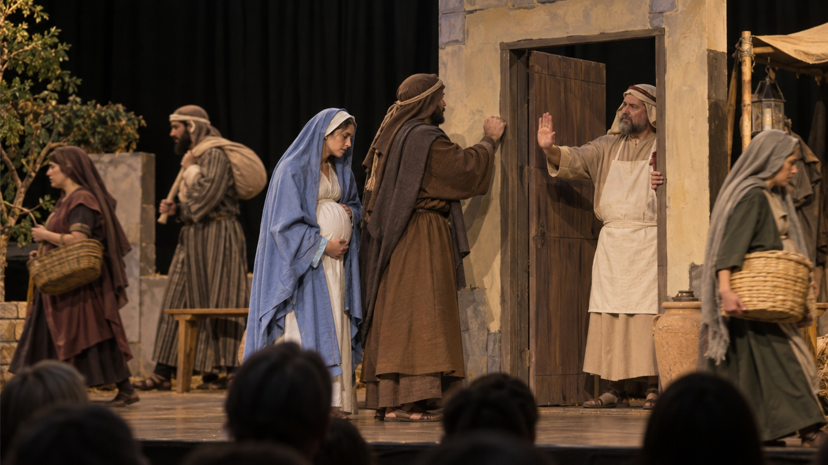
Não há lugar
BLOCO 2 · CENA
José e Maria chegam a Belém, que está cheia de gente. José bate em várias portas, mas não encontra lugar.
Depois da cena
Medley Natal
Quem canta: Elenco adulto
MOMENTO-CHAVE
Hospedeiro: “Não há lugar! Está tudo cheio!”
Imagem ilustrativa
Notes:
Dá para fazer a viagem pelo corredor da igreja. Os hospedeiros e o povo de Belém são os mesmos atores da Criação, com avental e cestos.

Slide 8
A manjedoura
BLOCO 3 · CENA
Silêncio. Uma luz quente acende só na manjedoura. Maria com o bebê, José ao lado. A luz se abre e revela as crianças-anjo.
Depois da cena
Noite de Paz
Quem canta: Crianças
MOMENTO-CHAVE
Quadro vivo: ninguém se mexe enquanto as crianças cantam.
Imagem ilustrativa
Notes:
O momento mais delicado da peça. As crianças cantam com microfone de pedestal baixo. Se a música for difícil, elas cantam o refrão e um adulto canta as estrofes.

Slide 9
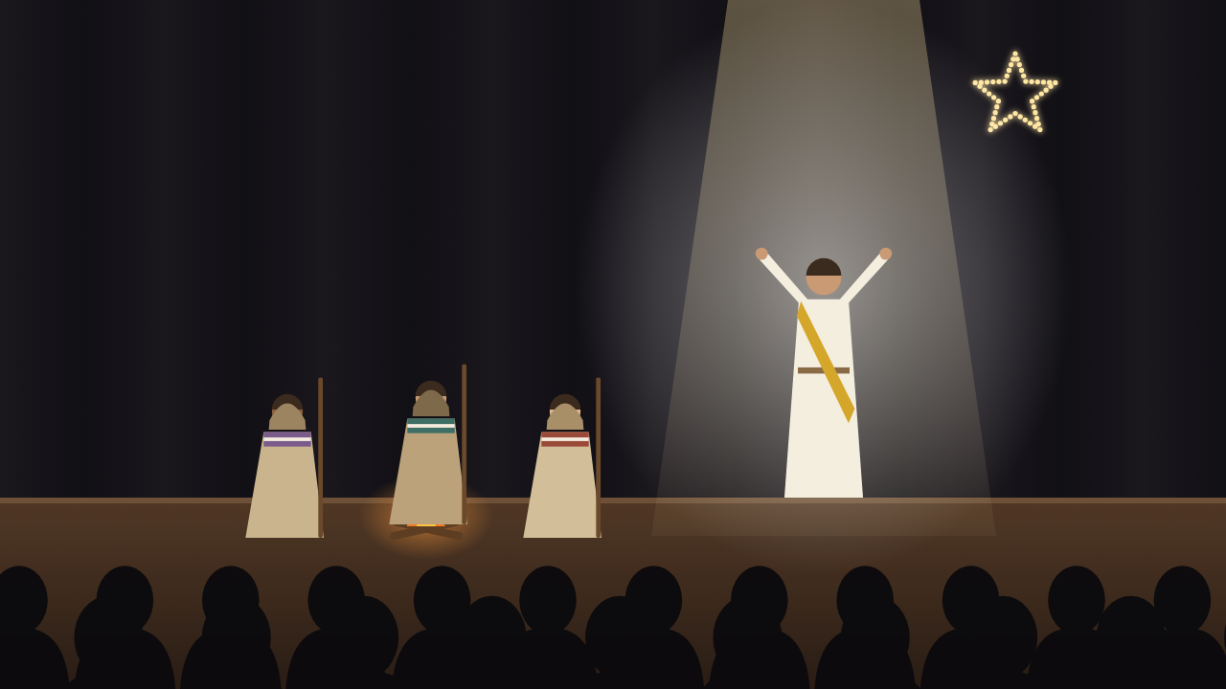
Os pastores
BLOCO 4 · CENA
Pastores em volta da fogueira, no escuro. De repente, luz total: o anjo aparece com as boas novas.
Depois da cena
Nasceu o Redentor
Quem canta: Todos + igreja
MOMENTO-CHAVE
Gabriel: “Hoje nasceu o Salvador, que é Cristo, o Senhor!”
Imagem ilustrativa
Notes:
Os pastores podem ficar nos degraus, perto da plateia. Depois da fala do anjo, correm até a manjedoura e começa o louvor final.

Slide 10
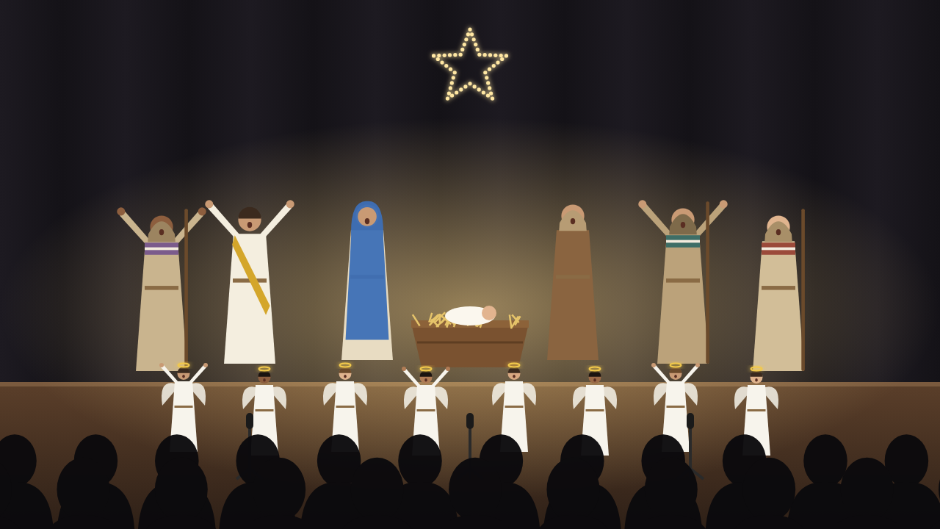
O FINAL
Todos juntos: Nasceu o Redentor
Elenco e crianças em volta da manjedoura, e a igreja de pé cantando junto.
Imagem ilustrativa
Notes:
Na segunda estrofe, alguém do elenco convida a igreja a ficar de pé e cantar junto. Se houver telão, projetamos a letra. Depois, a narração final pergunta: há lugar para Ele?

Slide 11
Quem faz o quê
Ator | Bloco 1 | Bloco 2 | Bloco 3 | Bloco 4
A | Eva | Maria | Maria | Maria
B | Adão | José | José | José
C | Tecidos | Gabriel | Canta | Gabriel
D | Tecidos | Hospedeiro 1 | Canta | Pastor 1
E | Tecidos | Hospedeiro 2 | Canta | Pastor 2
F | Tecidos | Moradora de Belém | Canta | Pastor 3
Crianças | — | — | Anjos (cantam) | Anjos
Todos têm falas curtas: cada um recebe as suas no texto da peça · Com 4 adultos, junte C com D e E com F
Notes:
Exemplo com 6 adultos. Os nomes de cada um entram aqui depois da escalação. Nos blocos em que o ator diz "Canta", ele está nos microfones ou trocando de figurino.

Slide 12

Uma túnica, vários personagens
Maria
Manto azul na cabeça
Gabriel
Base de todos
Faixa ou capa dourada
Pastores
Túnica bege ou crua do começo ao fim, amarrada com cordão. Pode ser feita de lençol, sem costura.
Pano listrado no ombro + cajado
Hospedeiro
Avental ou pano na cintura
Para trocar de personagem, só acrescente uma peça →
Crianças
Roupa branca + auréola dourada
Notes:
As trocas de personagem acontecem durante as músicas, na lateral ou atrás de um tecido preto. A lista completa do que comprar está no arquivo lista-de-materiais.

Slide 13
4 semanas até o grande dia
SEMANA 1
SEMANA 2
SEMANA 3
SEMANA 4
Música primeiro
Marcar as cenas
Tudo junto
No local
Escalar o elenco
Ensaio vocal dos adultos
Crianças aprendem Noite de Paz
Gravar a narração
Blocos 1 e 2
Blocos 3 e 4
Crianças na manjedoura
Comprar os materiais
Peça inteira com músicas
Passar sem parar
Treinar trocas de figurino
Figurinos prontos
Ensaio técnico (som e luz)
Ensaio geral com figurino
No dia: chegar 1h30 antes
Adultos ensaiam 2x por semana · Crianças 1x por semana
Notes:
Ensaiamos as músicas antes das cenas: se as músicas estiverem seguras, o teatro se encaixa. A partir da semana 3, sempre passamos a peça inteira.

Slide 14



O que combinamos com cada um
Ouvir as músicas todo dia
Não faltar aos ensaios
Os 4 links vão no grupo. Ouvir 1 vez por dia já faz muita diferença.
Com elenco pequeno, cada pessoa faz falta. Avise com antecedência se não puder ir.
Trazer de casa o que der
Pais das crianças
Lençol para a túnica, cestos, cabo de vassoura, boneco tamanho bebê.
Roupa toda branca e levar as crianças ao ensaio semanal e ao ensaio geral.
Notes:
Combinar isso desde o primeiro dia evita correria na última semana.

Slide 15
Há lugar para Ele?
“E o Verbo se fez carne e habitou entre nós.” — João 1.14
Vamos juntos contar essa história!
Primeiro ensaio: ____ / ____ · Apresentação: ____ / ____
Notes:
Preencher as datas antes de apresentar. Terminar com uma oração pelo grupo.

